Slide 1
Métodos e Recursos Computacionais
Tiago Matos

Slide 2
Introdução

Slide 3




Como funciona
Sabedoria
Conhecimento
Informação
Dados

Slide 4
Comunicar
Traduzir
Processar
Programar
ETL
Extrair
Transformar
Carregar
Explorar
Modelar
Visualizar
Processos em Ciência de Dados

Slide 5

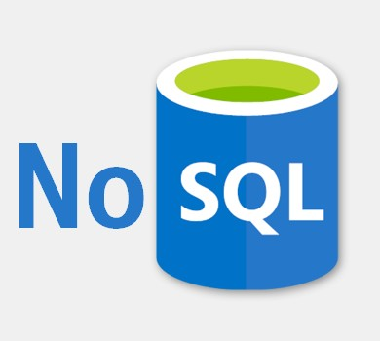
Estutura de dados
SQL – Structured Query Language
NOSQL – Not Only SQL

Slide 6
Tipos de Estruturas Armazenadas
SGBD
TXT
XML
JSON
API
CSV, Excel,DEF
Data Warehouse
Coletores

Slide 7
Extração
Essa etapa envolve a comunicação inicial com sistemas internos da empresa, como os chamados OLTP (online transaction processing). Podem ser aplicações transacionais que registram as operações, por exemplo. Então, os dados iniciais são ajustados, unificados e aguardam a próxima fase na staging area, um espaço de espera.

Slide 8
Extração
Durante a extração de dados, os dados brutos são copiados ou exportados dos locais de origem para uma área de preparo. As equipes de gerenciamento de dados podem extrair dados de uma variedade de fontes de dados, que podem ser estruturadas ou não estruturadas. Essas fontes incluem, mas não estão limitadas a:
Servidores SQL ou NoSQL
Sistemas CRM e/ou ERP
Arquivos físicos
Email
Página web

Slide 9
Transformação
Em seguida, temos a transformação. Nesse momento, os dados são processados e limpos para evitar quaisquer inconsistências neles. Elementos faltantes, dados em diferentes escalas, bem como quaisquer outros tipos de ruídos são tratados. É importante destacar que essa fase também enfatiza agrupamento dos dados de acordo com características similares e a definição de um certo tipo de esquema (sistema para organizar os dados).

Slide 10
Transformação
Na área de staging, os dados brutos passam por processamento de dados. Aqui, os dados são transformados e consolidados para o caso de uso analítico pretendido. Esta fase pode envolver as seguintes tarefas: Filtrar, limpar, eliminar a duplicação, validar e autenticar os dados.

Slide 11
Transformação
Executar cálculos, traduções ou sumarizações com base nos dados brutos. Isso pode incluir a alteração de cabeçalhos de linha e coluna para consistência, conversão de moedas ou outras unidades de medida, edição de cadeias de texto e muito mais. Realização de auditorias para garantir a qualidade e a conformidade dos dados Remover, criptografar ou proteger dados regidos por reguladores do setor ou governamentais Formatar os dados em tabelas ou tabelas unidas para corresponder ao esquema do data warehouse de destino.

Slide 12
Carregamento
Nesse momento, os dados são carregados em uma estrutura, como o warehouse, para que sirvam ao propósito de análise. Nesse instante, pode ser necessário realizar alguns pequenos ajustes na estruturação também, em alguns casos, como uma correção do que não foi feito antes.

Slide 13
Finalidade
Construção de uma data warehouse
Migração de dados entre sistemas
Garantir confiabilidade dos dados
Permitir maior transparência e acessibilidade aos dados
Gerenciamento de metadados
https://blog.somostera.com/data-science/etl-processo

Slide 14
Datawarehouse

Slide 15
Definição
Um data warehouse é um repositório central de informações que podem ser analisadas para tomar decisões mais adequadas. Os dados fluem de sistemas transacionais, bancos de dados relacionais e de outras fontes para o data warehouse, normalmente com uma cadência regular. Analistas de negócios, engenheiros de dados, cientistas de dados e tomadores de decisões acessam os dados por meio de ferramentas de inteligência de negócios (BI), clientes SQL e outros aplicativos de análise.

Slide 16
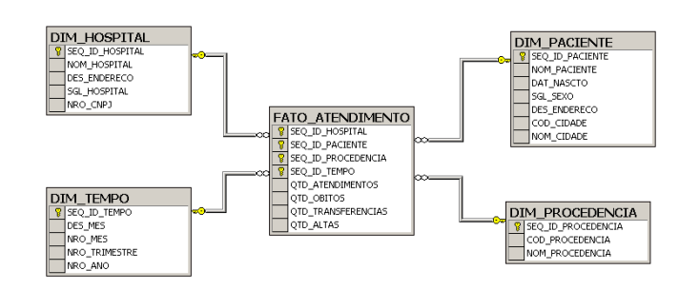

Slide 17
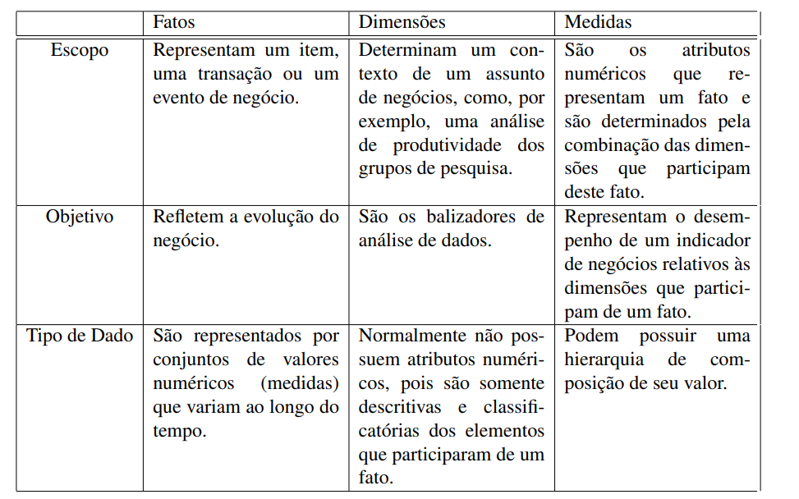

Slide 18
Resumo
Mundo Real
Modelagem
ETL
Data Warehouse
Fato
Fato
Fato

Slide 19
Tabwin

Slide 20
Definição
Trata-se de aplicativos úteis na tabulação de dados e no cruzamento de informações de forma rápida, possibilitando aos gestores, estudantes e público em geral obter informações diversas no âmbito do SUS, sendo importante na gestão das políticas de saúde (DATASUS, 2010).

Slide 21
Existe uma definição nacional dos sistemas do SUS o que permite a geração imediata das tabulações mais comuns
Extrai dados dos sistema públicos mais comuns como SIA/SUS, SIH/SUS, SIM, SINASC e SIGAB
Permite tabular informações de diferentes tipos como internação hospitalar junto com dados populacionais, por exemplo

Slide 22
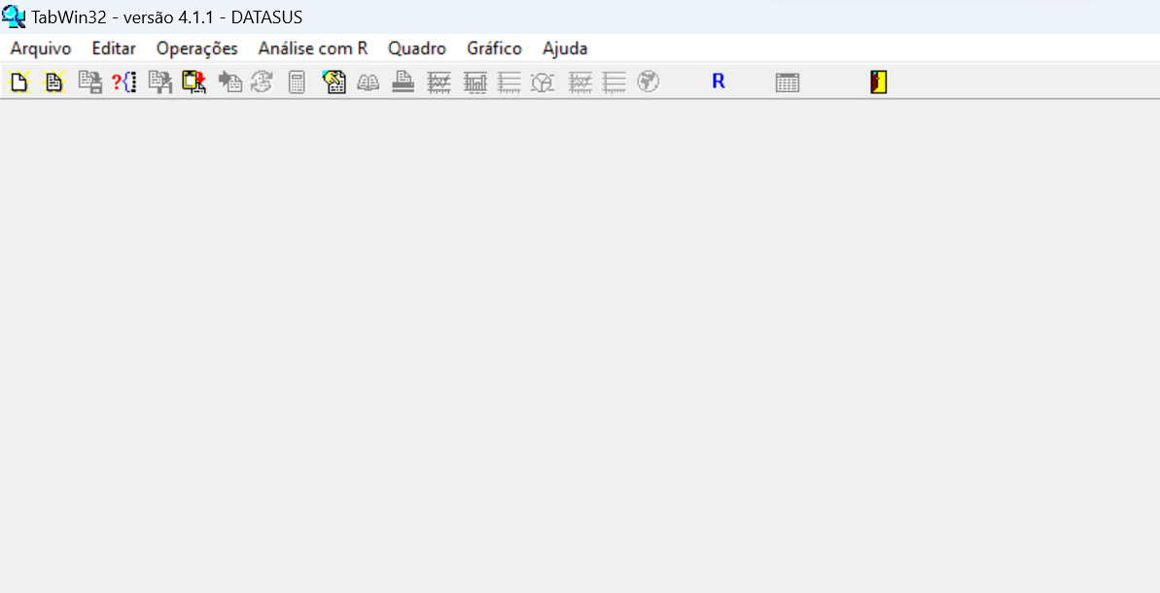

Slide 23
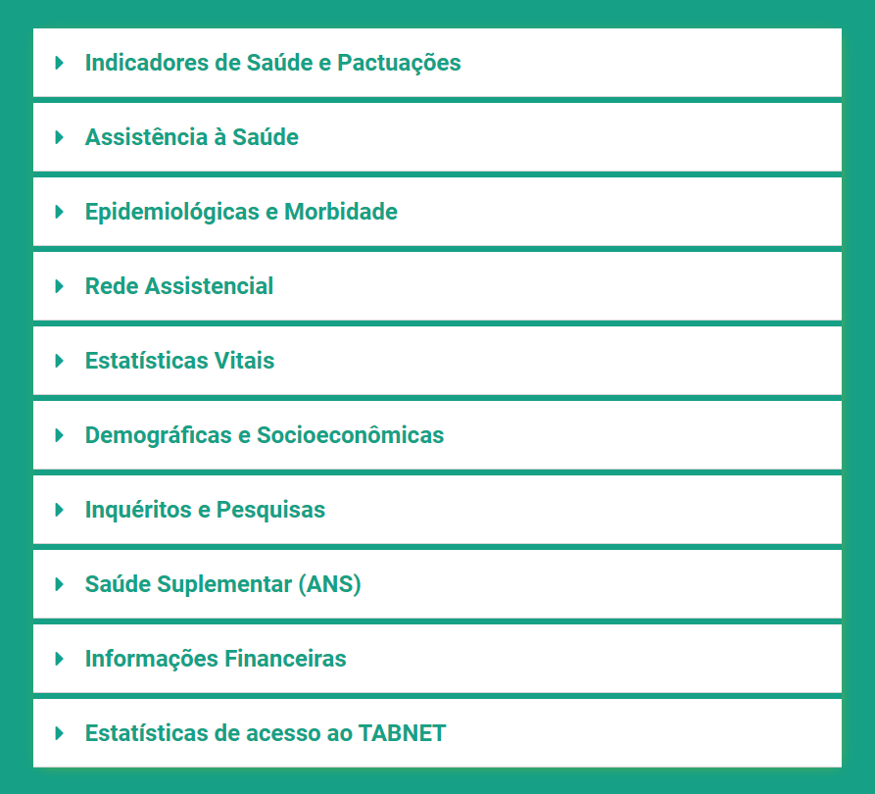

Slide 24
Tipos de arquivo
.DEF
.DBF ou DBC
.CNV

Slide 25
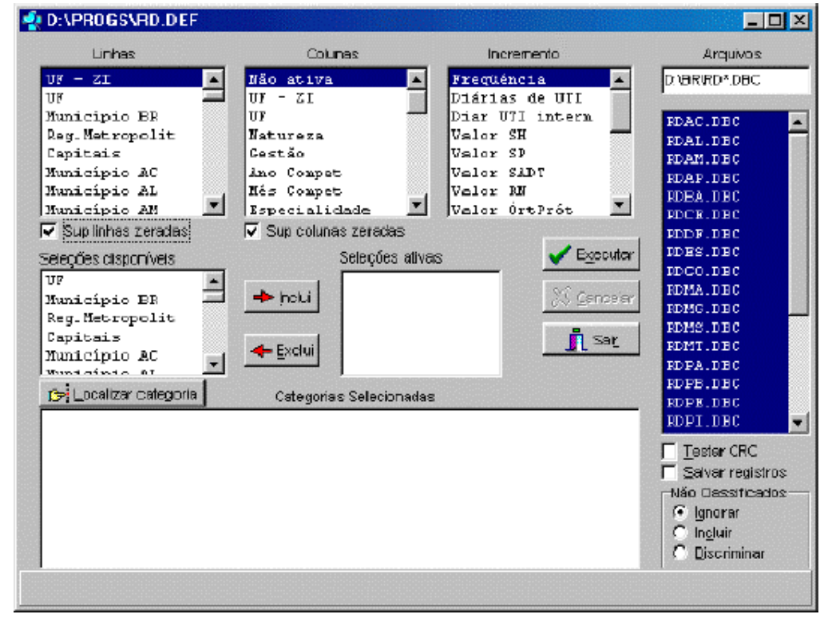
Criando novas tabulações

Slide 26
Sabeis

Slide 27
Introdução
SABEIS é a Sala Aberta de Inteligência em Saúde, um ambiente livre para Planejamento Estratégico Situacional em Saúde (PESS). O ambiente é livre pois, por princípio, disponibiliza todo o repositório e código-fonte produzido, sempre com dados abertos e ferramentas gratuitas.

Slide 28
Ferramentas
R Studio
Coletores de arquivos ftp
Bash

Slide 29
ETL - Coleta bash
Trata-se da ETL a partir do repositório do DATASUS desenvolvida em bash-linux. ETL (do inglês, extract, transform, load) é um processo automatizável de extração, transformação e carga em banco de dados.

Slide 30
Vantagens
Utilização completa da base de dados
Modelagem analítica, isto é, maior possibilidade para transposição dinâmica de dados em formato de cubo.
Modelagem para estudos epidemiológicos ecológicos, transversais e longitudinais com o universo completo dos dados administrativos.

Slide 31
Premissas
Selecione
Explore
Extrapole
PCDT
Explore

Slide 32








Premissas
Selecione | PCDT
Explore | Quem O quê Onde
Extrapole | Regressão Aprendizado de Máquina Inteligência Artificial

Slide 33
Painéis
Usuários PCDT
Diagnóstico
Market Share
Usuários ano-medicamento
Cobertura populacional
Número de estabelecimentos
Óbitos de usuários do PCDT

Slide 34
Painéis
Troca de medicamentos
Usuários atendidos por trimestre
Projeção de dispensações
Projeção de quantidades aprovadas

Slide 35
Obrigado!

